Slide 1
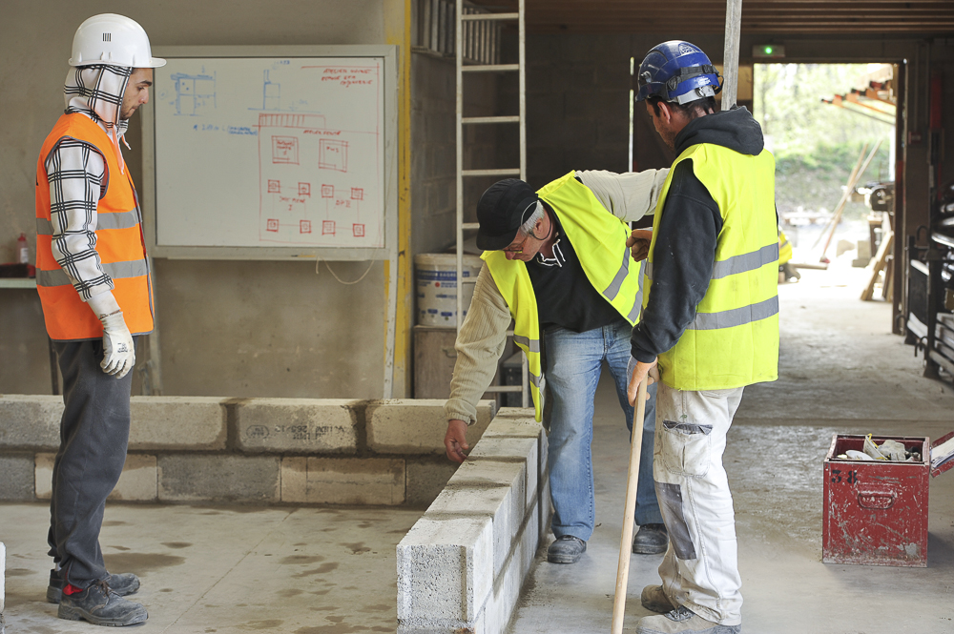





Avec L’AFPA DE MONTLUCON devenez MAÇON !
Formation financée par le Conseil Régional
cofinancée par l’Union Européenne
AVEC CETTE FORMATION, VOUS POURREZ :
Réaliser des ouvrages en béton armé coffrés en traditionnel
Construire des ouvrages en maçonnerie (comprend la réalisation d’enduits et des éléments de finition)
Réaliser des dallages et des planchers de type poutrelles hourdis
DATES DE LA FORMATION :
Du 16 Janvier 2023 au 28 Juillet 2023
Vous souhaitez en savoir plus,​
Contactez
Cécile PONTIE au 06 50 38 58 91
Bruno BARNIER au 06 20 25 50 44

